Slide 1
Prezentare proiectului la IS
Tema proiectului: “ Site ce asista activitati in domeniul turismului”
Autor: Postu Vadim

Slide 2
Prezentare Generala.
Informatii despre destinatii
Inregistrare
Rezervare si anulare vacante
Poze
Feedback

Slide 3
Tehnologie IT
HTML (Pentru structura)
CSS (Frontend)
JS (Backend)
jQuery (DOM manipulation)

Slide 4
Lista de functionalitati
Inregistrare
Logare
Vizualizarea continutului site-ului
Rezervarea/cumpararea vacantelor
Anularea vacantelor rezervate
Feedback

Slide 5
Actori ( Utilizatorul Anonim )
Vizualizarea paginilor statice
Vizualizarea paginilor dinamice ce nu sunt legate de rezervarea/anularea vacantelor.

Slide 6
Actori ( Utilizator logat )
Are drepturile utilizatorului anonim
Poate rezerva/cumpara vacante
Poate anula vacantele rezervate

Slide 7
Actori ( Administrator )
Are drepturile de acces ale utilizatorului logat
Poate gestiona baza de date a utilizatorilor
Poate modifica continutul site-ului

Slide 8
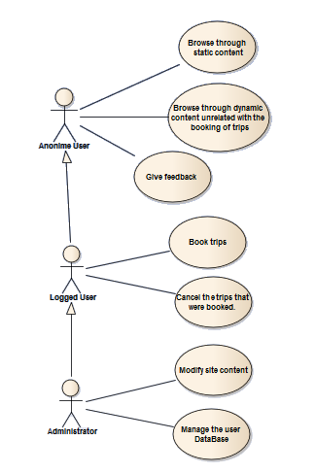
Diagrama Usecase

Slide 9
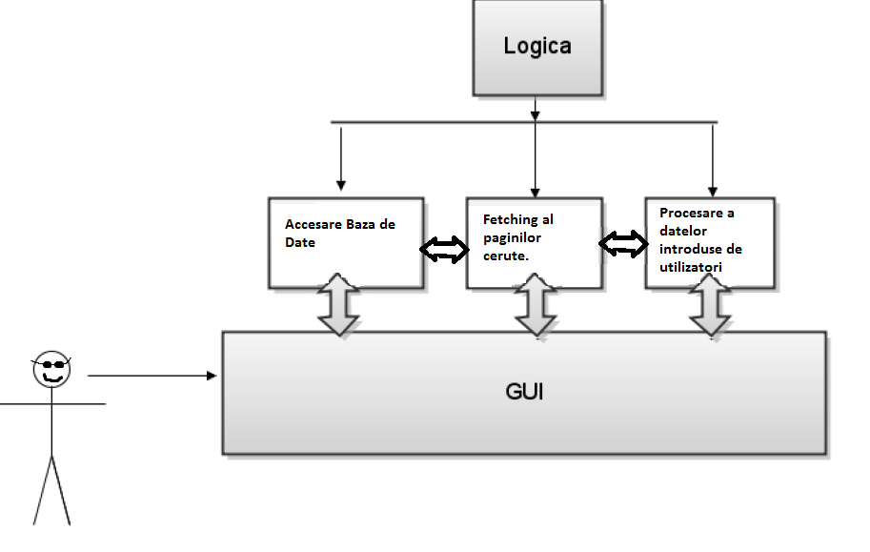
Arhitectura sistemului

Slide 10
Diagrama de activitate
Clientul inregistreaza un request
Serverul primeste requestul
Serverul pregateste pagina pentru afisare si acceseaza baza de date in caz de necesitate
Pagina noua este trimisa clientului

Slide 11
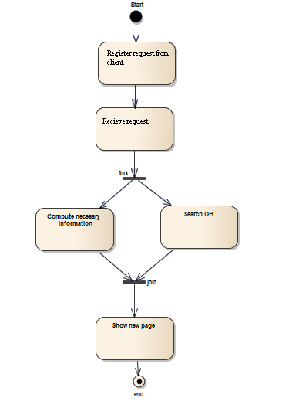
Diagrama de activitate

Slide 12
Diagrama comoponentelor
Componenta client
Componenta server
Componenta DB
Clientul comunica cu serverul
Serverul comunica cu DB

Slide 13
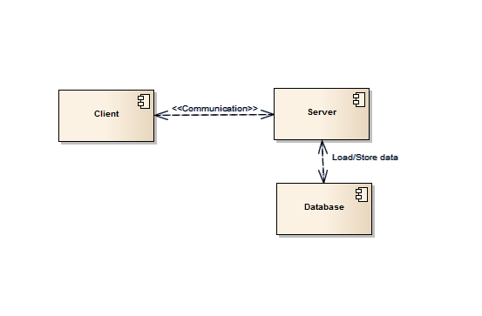
Diagrama componentelor

Slide 14
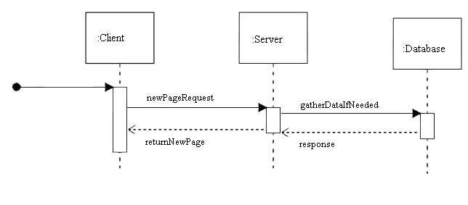
Diagrama de secvente

Slide 15
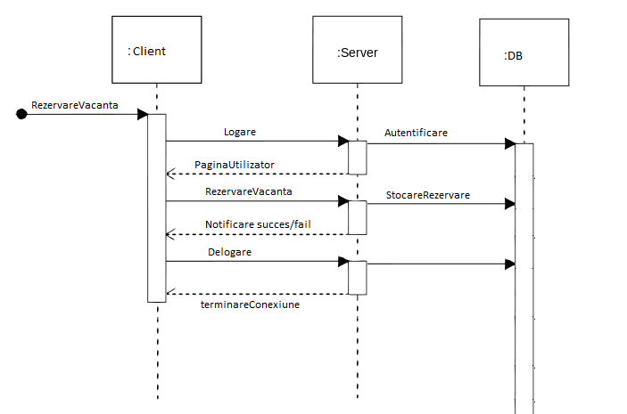
Diagrama Specifica de secventiere Rezervarea unei Vacante

Slide 16
Baza de date
Trips contine date despre Calatoriile posibile.
Users contine date despre utilizatori.
Rezervations contine date despre calatoriile rezervate de utilizatori.

Slide 17
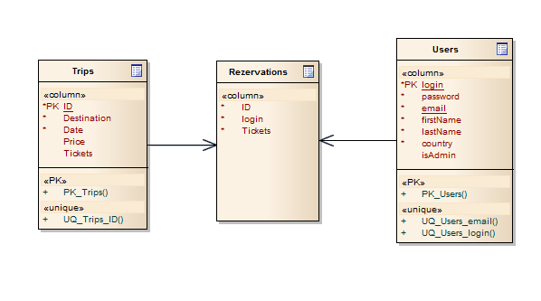
Baza de date

Slide 18
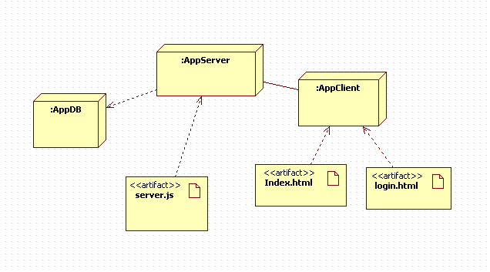
Diagrama de deployment

Slide 19
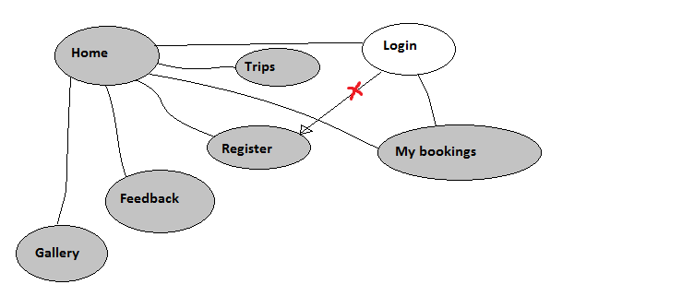
Mod de utilizare

Slide 20
Portabilitate
Site-ul va putea fi accesat de orice utilizator care are o conexiune la internet si un browser cu suport pentru JS si jQuery.
Probabil va putea fi accesat de pe orice OS.
Sistemul va fi testat pe Chrome, Opera si Firefox.

Slide 21
Sisteme similare existente
http://www.tourism.gov.my/en/intl
http://www.visitmexico.com/
http://www.spain.info/
http://www.myswitzerland.com/en/home.html
http://www.romaniatourism.com/
http://www.germany.travel/en/index.html

Slide 22


